Slide 1

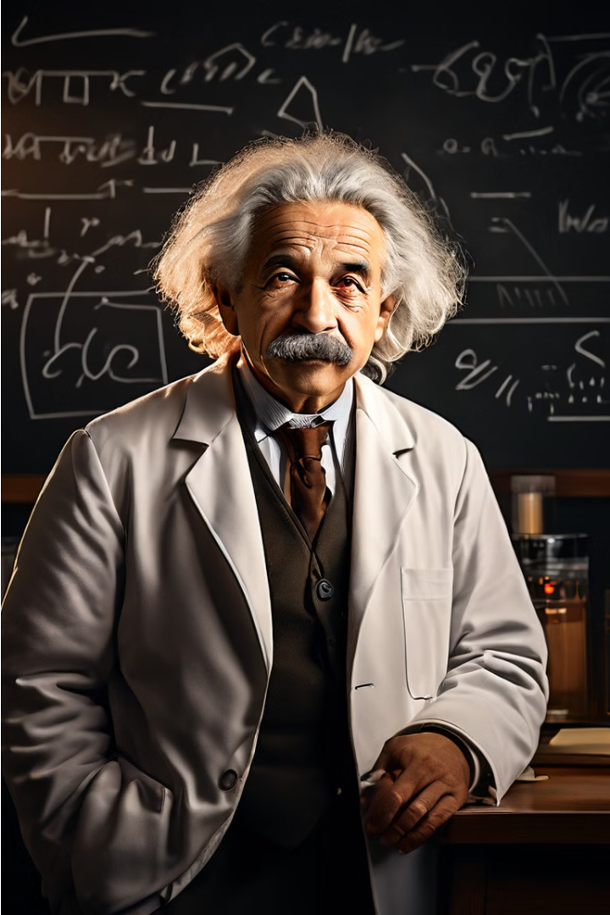
Предпосылки создания специальной теории относительности
Специальная теория относительности (СТО) была разработана Альбертом Эйнштейном в 1905 году в ответ на ограничения классической механики и электромагнетизма. Ключевыми предпосылками к её созданию стали несостоятельность преобразований Галилея и постоянство скорости света в вакууме.
Мякотина Алина 151 группа

Slide 2
Преобразования Галилея и их ограничения
Преобразования Галилея
Ограничения
Галилеевы преобразования представляли собой связь между системами координат, движущимися равномерно и прямолинейно относительно друг друга.
Однако эти преобразования не учитывали свойств электромагнитных явлений и не могли объяснить постоянство скорости света, что позже стало основой для создания СТО.

Slide 3

Преобразования Лоренца и их следствия
1
Введение
Голландский физик Хендрик Лоренц предложил новые преобразования, учитывающие постоянство скорости света.
2
Замедление времени
Следствием преобразований Лоренца стало замедление времени в движущейся системе отсчета.
3
Сокращение длины
Также преобразования Лоренца предсказывали сокращение длины объектов в направлении движения.

Slide 4
Теория относительности
Классическая механика
Пространство-время
Революционный характер
Теория относительности Эйнштейна стала альтернативой классической механике Ньютона, не способной объяснить ряд наблюдаемых явлений.
Центральным понятием теории относительности стала концепция единого пространства-времени, в котором действуют новые законы физики.
Теория относительности радикально изменила представления о пространстве, времени, энергии и других фундаментальных понятиях физики.

Slide 5
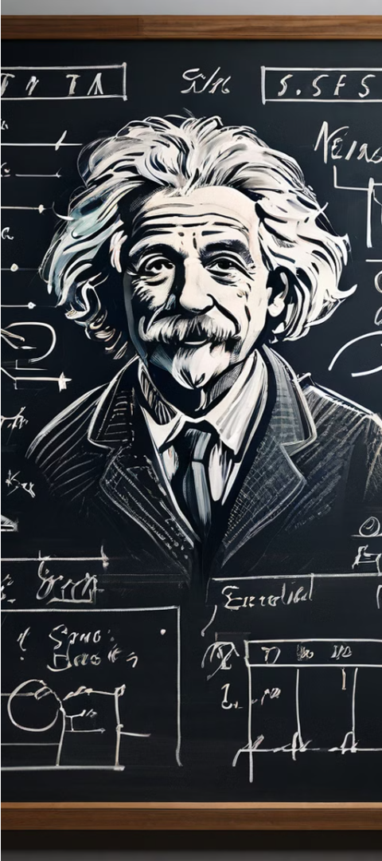
Создание специальной теории относительности (СТО)
1
Принцип относительности
2
Постоянство скорости света
Первый постулат Эйнштейна утверждает, что все законы физики одинаковы во всех инерциальных системах отсчёта.
Второй постулат гласит, что скорость света в вакууме является постоянной величиной, не зависящей от движения источника или наблюдателя.
3
Ограничение СТО
Однако СТО применима только к инерциальным системам отсчета, двигающимся равномерно и прямолинейно.

Slide 6



Постулат 1: Принцип относительности Эйнштейна
Равноправие
Скорость
Относительность
Все инерциальные системы отсчета равноправны, нет привилегированных систем.
Законы физики имеют одинаковую форму во всех инерциальных системах.
Все движения и процессы должны описываться с точки зрения данной системы отсчета.

Slide 7

Постулат 2: Постоянство скорости света в вакууме
Независимость
Скорость света не зависит от движения источника или наблюдателя.
Постоянство
Скорость света в вакууме имеет одно и то же значение во всех инерциальных системах отсчета.
Следствие
Этот постулат приводит к выводам о замедлении времени и сокращении длин в движущихся системах.

Slide 8
Создание общей теории относительности (ОТО)
Специальная теория относительности
Общая теория относительности
Применима к инерциальным системам
Применима к любым системам отсчета
Описывает влияние движения на пространство и время
Описывает влияние гравитации на пространство-время
Введена в 1905 году
Введена в 1916 году

Slide 9
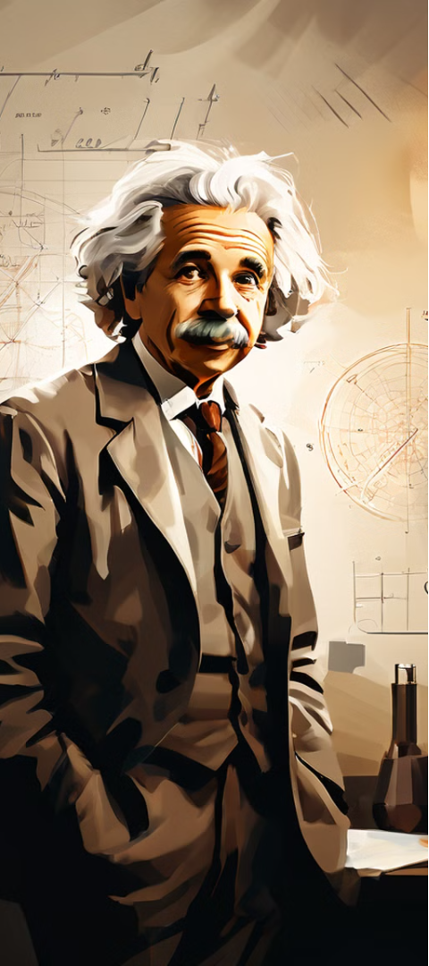
Значение специальной теории относительности
Революционный характер
Практическое применение
СТО стала научной революцией, радикально изменившей фундаментальные представления о пространстве, времени и материи.
Теория относительности лежит в основе многих современных технологий, таких как GPS, ядерная энергетика и квантовая механика.
Влияние на науку
Идеи Эйнштейна оказали глубокое влияние на развитие физики, математики, астрономии и философии.

Slide 10

Спасибо за внимание!
Специальная теория относительности Эйнштейна привела к революционным изменениям в нашем понимании пространства и времени. Эта теория стала основой для многих современных технологий и продолжает оказывать глубокое влияние на развитие науки.

